Slide 1







Stages 2020 2021
VOC FOOT ACADEMY
Pension complète – LARMOR BADEN Centre de Vacances de la Ville de Vannes
Découverte du golfe du Morbihan → VTT, KAYAK, COURSE D’ORIENTATION
Séances de foot + SPE GARDIENS de but – Terrains de Baden
TARIF: 160€ en demi pension ou 260€ en pension complète – Du lundi 20 avril au 24 AVRIL 2020
Du lundi 06 au 10 juillet 2020 – BEACH SOCCER (1 ou 2 journées)
Du lundi 20 au 24 juillet 2020 – BEACH SOCCER (1 ou 2 journées)
TARIF: 160€ (demi pension)
Du lundi 03 au 07 août 2020 – BEACH SOCCER (1 ou 2 journées)
Du lundi 17 au 21 août 2020 – BEACH SOCCER (1 ou 2 journées)
TARIF: 160€ (demi pension)
Séances Foot + Spécifique GARDIENS de but Visite de Clubs Pros
2 groupes de travail → Gardiens + Joueurs
TARIF: 170€ (demi pension) – Du lundi 19 au 23 octobre 2020
Accueil le matin entre 8h30 et 9h et le soir entre 17h et 17h30
AVRIL 2020
JUILLET 2020
Educateurs diplômés et Tenue PUMA Offerte!
AOUT 2020
OCTOBRE 2020
Renseignements au 06 12 05 15 94 ou flotozzo@orange.fr

Slide 2
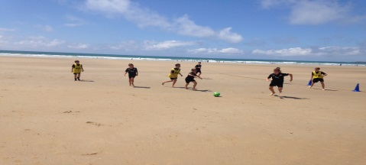

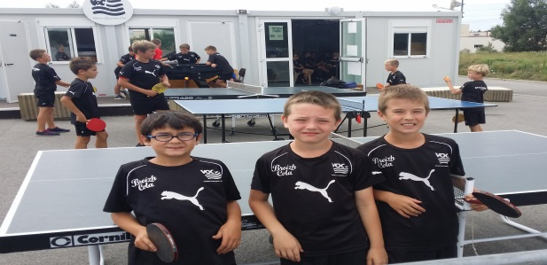
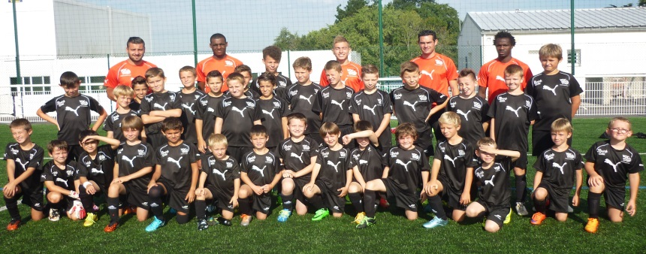
A REMPLIR PAR L’ADULTE RESPONSABLE * Je soussigné (e), Monsieur ou Madame ………………………………………………… * Autorise mon enfant mineur à participer au stage de football organisé par le VANNES O.C. *Nom et Prénom de l’enfant :……………………………………….. * Autorise l’organisateur à utiliser des images (photos ou vidéos) prises à l’occasion des stages à des fins pédagogiques, publicitaires ou informatives, dans le cadre de la promotion du « VOC FOOT ACADEMY ». * M’engage à fournir un certificat médical d’aptitudes à la pratique sportive ou une photocopie de la licence sportive. * L’annulation du stage doit se faire au moins 15 jours avant le début du stage et donnera lieu au remboursement de l’intégralité du stage. Si le stage est annulé moins de 15 jours avant, 50% de la somme engagée sera remboursée. Pendant le stage , et en cas d’annulation pour raison médicale, le remboursement se fera au prorata des jours restants. * Réduction 2ème enfant de 50 euros * Tout accident doit être couvert par la responsabilité civile et individuelle accident. * Ces stages sont ouverts aux jeunes âgés de 5 à 14 ans, garçons et filles (nés entre 2014 et 2006) * M’inscris aux dates du : ____________________________________ * Mon adresse mail : ________________________________ * Mon N° de tél. : ________________________ * Joins le règlement et l’inscription à l’adresse suivante : * Déclare avoir pris connaissance des conditions générales du stage Fait à …………………………….. Le, ………………… Signature obligatoire précédée de la mention « lu et approuvée »
VOC FOOT ACADEMY
VANNES OLYMPIQUE CLUB (Florian TOZZO) Centre sportif du Pérenno – 56450 THEIX

